Slide 1
第 3 章 数据链路层

Slide 2
五层协议的体系结构
数据链路层(data link layer)
数据链路层的任务是将网络层交下来的数据报组装成帧，在两个相邻结点间的链路上传送以帧(frame)为单位的数据。
每一帧包括数据和必要的控制信息（如同步信息、地址信息、差错控制，以及流量控制信息等）。
数据链路层常简称为链路层。
5 应用层
4 运输层
3 网络层
数据链路层
2 数据链路层
1 物理层

Slide 3
第 3 章 数据链路层
3.1 使用点对点信道的数据链路层
3.2 点对点协议 PPP
3.3 使用广播信道的数据链路层
3.4 扩展的以太网
3.5 高速以太网

Slide 4
本章重点
数据链路层的三个基本问题
PPP协议的工作原理及帧格式
局域网的概念（特点、优点、分类、传输媒体、媒体共享技术）
CSMA/CD协议
以太网的MAC帧结构和MAC地址
以太网的扩展方式
虚拟局域网的概念

Slide 5

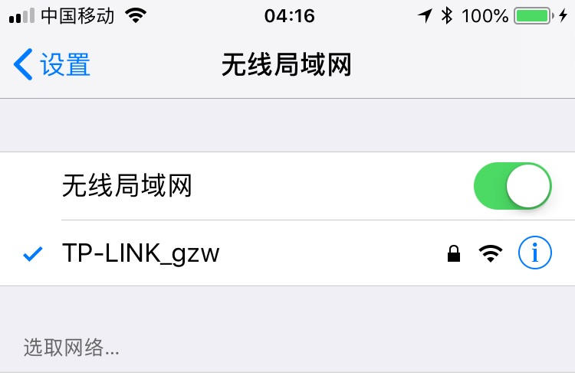
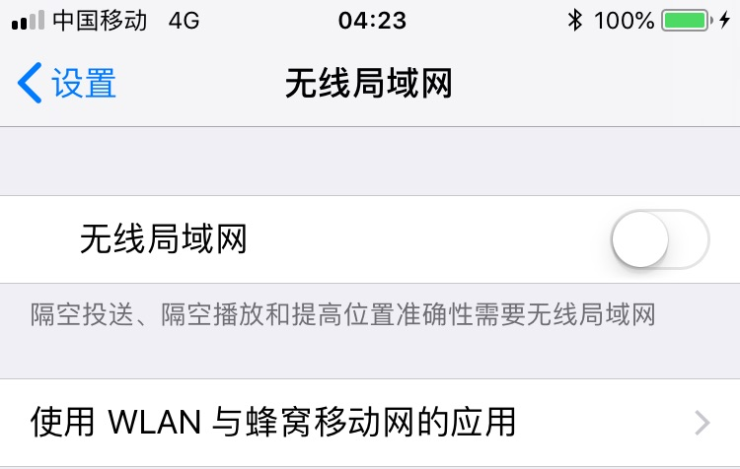
讨论：
手机的上网方式？

Slide 6
数据链路层使用的信道
数据链路层使用的信道主要有以下两种类型：
点对点信道。这种信道使用一对一的点对点通信方式。
广播信道。这种信道使用一对多的广播通信方式，因此过程比较复杂。广播信道上连接的主机很多，因此必须使用专用的共享信道协议来协调这些主机的数据发送。

Slide 7
数据链路层的简单模型
主机 H₁ 向 H₂ 发送数据
路由器 R₁
路由器 R₃
主机 H₁
路由器 R₂
主机 H₂
电话网
局域网
广域网
局域网
H₁ 到H₂ 所经过的网络可以是多种的
H₁
从层次上来看数据的流动
H₂
应用层
应用层
运输层
R₁
R₂
R₃
运输层
网络层
网络层
网络层
网络层
网络层
链路层
链路层
链路层
链路层
链路层
物理层
物理层
物理层
物理层
物理层
数据链路层的地位

Slide 8
数据链路层的简单模型( 续）
主机 H₁ 向 H₂ 发送数据
路由器 R₁
路由器 R₃
主机 H₁
路由器 R₂
主机 H₂
电话网
局域网
广域网
局域网
H₁ 到H₂ 所经过的网络可以是多种的
H₁
仅从数据链路层观察帧的流动
H₂
应用层
应用层
运输层
R₁
R₂
R₃
运输层
网络层
网络层
网络层
网络层
网络层
链路层
链路层
链路层
链路层
链路层
物理层
物理层
物理层
物理层
物理层
不同的链路层可能采用不同的数据链路层协议
只考虑数据在数据链路层的流动

Slide 9
3.1 使用点对点信道的数据链路层
3.1.1 数据链路和帧
3.1.2 三个基本问题

Slide 10
3.1.1 数据链路和帧
链路 (link) 是一条无源的点到点的物理线路段，中间没有任何其他的交换结点。
一条链路只是一条通路的一个组成部分。
数据链路 (data link) 除了物理线路外，还必须有通信协议来控制这些数据的传输。若把实现这些协议的硬件和软件加到链路上，就构成了数据链路。
如：适配器（即网卡）
适配器包括了数据链路层和物理层这两层的功能。
Notes:
另一种表述：
物理链路就是上面所说的链路。
逻辑链路就是上面的数据链路，是物理链路加上必要的通信协议。
早期的数据通信协议曾叫做通信规程 (procedure)。因此在数据链路层，规程和协议是同义语。

Slide 11
数据链路层传送的是帧
结点 A
结点 B
网络层
IP 数据报
IP 数据报
数据
链路层
装入
取出
帧
帧
物理层
1010… …0110
1010… …0110
链路
(a) 三层的简化模型
结点 A
结点 B
数据
链路层
发送
接收
帧
帧
链路
(b) 只考虑数据链路层
使用点对点信道的数据链路层

Slide 12
数据链路层像个数字管道
常常在两个对等的数据链路层之间画出一个数字管道，而在这条数字管道上传输的数据单位是帧。
数据链路层不必考虑物理层如何实现比特传输的细节。甚至还可以更简单地设想好像是沿着两个数据链路层之间的水平方向把帧直接发送到对方。
结点
结点
帧
帧

Slide 13

思考：
数据链路层（相邻结点间）传送信息可能出现哪些问题？
两人面对面传递一堆书可能会出现哪些问题？

Slide 14
3.1.2 三个基本问题
数据链路层协议有许多种，但有三个基本问题则是共同的。这三个基本问题是：
1. 封装成帧
2. 透明传输
3. 差错控制

Slide 15
1. 封装成帧
封装成帧 (framing) 就是在一段数据的前后分别添加首部和尾部，构成一个帧。
首部和尾部的一个重要作用就是进行帧定界。
帧开始
IP 数据报
帧结束
发送
帧首部
帧的数据部分
帧尾部
≤ MTU
数据链路层的帧长
从这里开始发送
用帧首部和帧尾部封装成帧

Slide 16

用控制字符进行帧定界的方法举例
BISYNC (Binary Synchronous Communication)
二进制 | 十进制 | 十六进制 | 缩写 | 名称/意义
0001 0110 | 22 | 16 | SYN (synchronize) | 同步、空闲
0000 0001 | 1 | 01 | SOH (Start Of Header) | 标题开始
0000 0010 | 2 | 02 | STX(start of text) | 本文开始
0000 0011 | 3 | 03 | ETX(end of text) | 本文结束
0001 1011 | 27 | 1B | ESC(Escape) | 跳出、转义
Notes:
二进制同步通信Developed by IBM (late 1960)

Slide 17
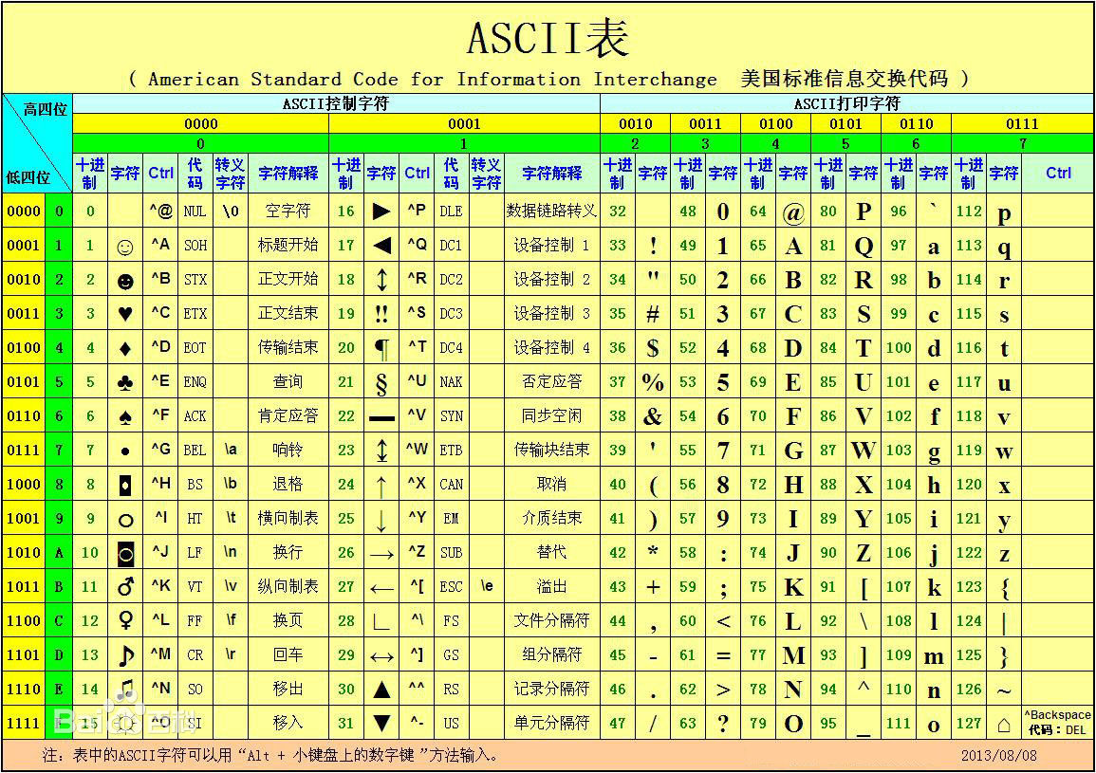

Slide 18
2. 透明传输
如果数据中的某个字节的二进制代码恰好和 SOH 或 EOT 一样，数据链路层就会错误地“找到帧的边界”。
出现了“EOT”
完整的帧
发送
在前
数据部分
SOH
EOT
EOT
被接收端
误认为是一个帧
被接收端当作无效帧而丢弃
数据部分恰好出现与 EOT 一样的代码
Notes:
数据链路层对这些数据来说是透明的。

Slide 19
解决透明传输问题
解决方法：字节填充 (byte stuffing) 或字符填充 (character stuffing)。
发送端的数据链路层在数据中出现控制字符“SOH”或“EOT”的前面插入一个转义字符“ESC” (其十六进制编码是 1B)。
接收端的数据链路层在将数据送往网络层之前删除插入的转义字符。
如果转义字符也出现在数据当中，那么应在转义字符前面插入一个转义字符 ESC。当接收端收到连续的两个转义字符时，就删除其中前面的一个。

Slide 20
用字节填充法解决透明传输的问题
帧开始符
帧结束符
原始数据
SOH
EOT
SOH
ESC
SOH
EOT
字节填充
字节填充
字节填充
字节填充
SOH
ESC
EOT
ESC
SOH
ESC
ESC
ESC
SOH
EOT
经过字节填充后发送的数据
发送
在前
用字节填充法解决透明传输的问题

Slide 21

单选题
1分
在数据帧中，当所传的数据中出现了控制字符时，就必须采取适当的措施，使接收方不至于将数据误认为是控制信息。这样才能保证数据链路层的传输是 _______ 的。
A
透明
B
面向连接
C
冗余
D
无差错
提交

Slide 22
3. 差错检测
在传输过程中可能会产生比特差错：1 可能会变成 0， 而 0 也可能变成 1。
在一段时间内，传输错误的比特占所传输比特总数的比率称为误码率 BER (Bit Error Rate)。
误码率与信噪比有很大的关系。
为了保证数据传输的可靠性，在计算机网络传输数据时，必须采用各种差错检测措施。

Slide 23
补充：循环冗余检验的理论依据
循环冗余检验 CRC
（Cyclic Redundancy Check）
二进制模2除法运算
设：
被除数：M（k+1位）
除数：P（n+1位）
商：Q
余数：R（n位）
则：
M-R=P*Q
模2除法： M+R=P*Q
M*2^{n}+R’=P*Q’
Notes:
Quotient
板书：M/P=Q余数为R， （M-R）/P=Q余数为0
模2除法： （M+R）/P=Q余数为0
（M*2^{k}+R’）/P=Q’余数为0

Slide 24
循环冗余检验的原理
（１）在发送端，先把数据划分为组。假定每组 k 个比特，用Ｍ表示。
（２）用二进制的模 2 运算进行 2^{n} 乘 M 的运算，这相当于在 M 后面添加 n 个 0。
（３）得到的 (k + n) 位的数除以事先选定好的长度为 (n + 1) 位的除数 P，得出商是 Q， 而余数是 R，余数 R 比除数 P 少 1 位，即 R 是 n 位。
（４）将余数 R 作为冗余码拼接在数据 M 后面发送出去。

Slide 25
冗余码的计算举例
例： k = 6, M = 101001。
设 n = 3, 除数 P = 1101，
被除数是 2^{n}M = 101001000。
模 2 运算的结果是：商 Q = 110101，
余数 R = 001。
把余数 R 作为冗余码添加在数据 M 的后面发送出去。发送的数据是：2^{n}M + R
即：101001001，共 (k + n) 位。

Slide 26
循环冗余检验的实例
110101
Q (商)
P (除数)
1101
101001000
2^{n}M (被除数)
1101
1110
1101
0111
0000
1110
1101
0110
0000
1100
1101
001
R (余数)，作为 FCS
发送：101001001，共 (k + n) 位。

Slide 27
帧检验序列 FCS
在数据后面添加上的冗余码称为帧检验序列 FCS (Frame Check Sequence)。
循环冗余检验 CRC 和帧检验序列 FCS 并不等同。
CRC 是一种常用的检错方法，而 FCS 是添加在数据后面的冗余码。
FCS 可以用 CRC 这种方法得出，但 CRC 并非用来获得 FCS 的唯一方法。

Slide 28
接收端对收到的每一帧进行 CRC 检验
(1) 若得出的余数 R = 0，则判定这个帧没有差错，就接受 (accept)。
(2) 若余数 R ≠ 0，则判定这个帧有差错，就丢弃。
但这种检测方法并不能确定究竟是哪一个或哪几个比特出现了差错。
只要经过严格的挑选，并使用位数足够多的除数 P，那么出现检测不到的差错的概率就很小很小。

Slide 29
生成多项式P（X）
当用多项式的形式来表示循环冗余检验过程中的除数时，称该多项式为生成多项式。
CRC-8 = x⁸+x²+x+1
CRC-16=X¹⁶+X¹⁵+X²+1
CRC-CCITT=X¹⁶+X¹²+X⁵+1
CRC-32=X³²+X²⁶+X²³+X²²+X¹⁶+X¹²+X¹¹
+X¹⁰+X⁸+X⁷+X⁵+X⁴+X²+X+1

Slide 30
CRC的检错能力
所有的单比特错
只要X^{n}和X⁰项具有非零系数。
所有的双比特错
只要P（x）具有至少三个项的因数。
任何奇数位的错误
只要P（x）包含因子（x＋1）。
长度小于n比特的任何“突发”错误（即，连续错误比特序列），及大于n比特的大多数突发错误。

Slide 31
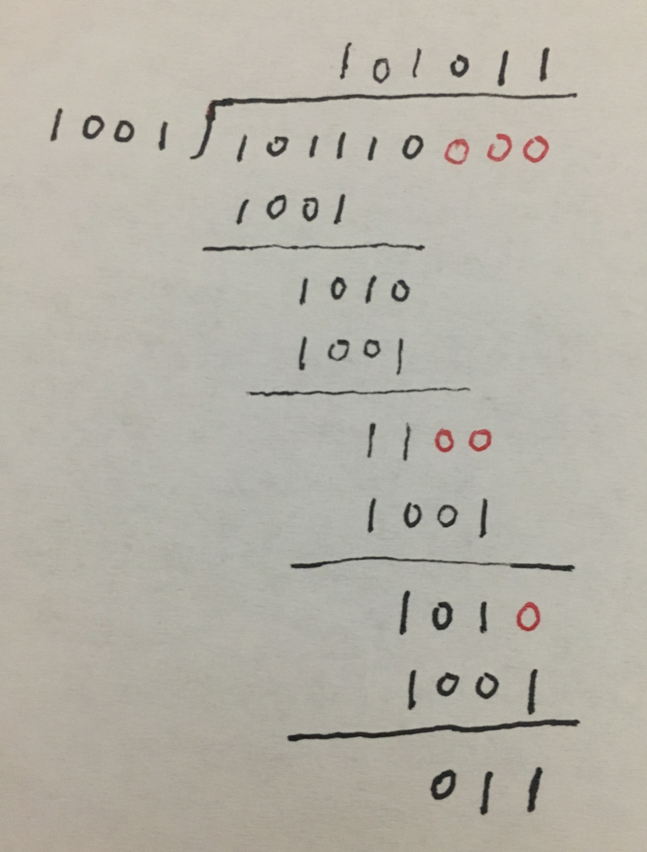
填空题
2分
答案解析
发送的数据为101110，采用CRC的生成多项式是P(X)=X³+1，求添加在数据后面的余数是 [填空1]
此处添加答案解析
作答
可为此题添加文本、图片、公式等解析，且需将内容全部放在本区域内。正常使用需3.0以上版本

Slide 32
应当注意
仅用循环冗余检验 CRC 差错检测技术只能做到无差错接受 (accept)。
“无差错接受”是指：“凡是接受的帧（即不包括丢弃的帧），我们都能以非常接近于 1 的概率认为这些帧在传输过程中没有产生差错”。
也就是说：“凡是接收端数据链路层接受的帧都没有传输差错”（有差错的帧就丢弃而不接受）。
要做到“可靠传输”（即发送什么就收到什么）就必须再加上确认和重传机制。
Notes:
应当明确，“无比特差错”与“无传输差错”是不同的概念。
在数据链路层使用 CRC 检验，能够实现无比特差错的传输，但这还不是可靠传输。
本章介绍的数据链路层协议都不是可靠传输的协议。

Slide 33
3.2 点对点协议 PPP
3.2.1 PPP 协议的特点
3.2.2 PPP 协议的帧格式
3.2.3 PPP 协议的工作状态

Slide 34
3.2.1 PPP 协议的特点
点对点协议 PPP (Point-to-Point Protocol)
用户计算机和 ISP 进行通信时所使用
1994年成为互联网的正式标准
已向互联网管理机构
申请到一批 IP 地址
用
户
接入网
至互联网
ISP
PPP 协议
Notes:
对于点对点的链路，目前使用得最广泛的数据链路层协议是点对点协议 PPP (Point-to-Point Protocol)。
用户使用拨号电话线接入互联网时， 用户计算机和 ISP 进行通信时所使用的数据链路层协议就是 PPP 协议。
PPP 协议在1994年就已成为互联网的正式标准。

Slide 35
1. PPP 协议应满足的需求
简单 —— 这是首要的要求。
封装成帧 —— 必须规定特殊的字符作为帧定界符。
透明性 —— 必须保证数据传输的透明性。
多种网络层协议 —— 能够在同一条物理链路上同时支持多种网络层协议。
多种类型链路 —— 能够在多种类型的链路上运行。
差错检测 —— 能够对接收端收到的帧进行检测，并立即丢弃有差错的帧。

Slide 36
1. PPP 协议应满足的需求（续）
检测连接状态 —— 能够及时自动检测出链路是否处于正常工作状态。
最大传送单元 —— 必须对每一种类型的点对点链路设置最大传送单元 MTU 的标准默认值，促进各种实现之间的互操作性。
网络层地址协商 —— 必须提供一种机制使通信的两个网络层实体能够通过协商知道或能够配置彼此的网络层地址。
数据压缩协商 —— 必须提供一种方法来协商使用数据压缩算法。

Slide 37
2. PPP 协议不需要的功能
纠错
流量控制
序号
多点线路
半双工或单工链路

Slide 38
3. PPP 协议的组成
PPP 协议有三个组成部分：
(1) 一个将 IP 数据报封装到串行链路的方法。
(2) 链路控制协议 LCP (Link Control Protocol)。
(3) 网络控制协议 NCP (Network Control Protocol)。

Slide 39
3.2.2 PPP 协议的帧格式
PPP 帧的首部和尾部分别为 4 个字段和 2 个字段。
标志字段 F = 0x7E （符号“0x”表示后面的字符是用十六进制表示。十六进制的 7E 的二进制表示是 01111110）。
地址字段 A 只置为 0xFF。地址字段实际上并不起作用。
控制字段 C 通常置为 0x03。
PPP 是面向字节的，所有的 PPP 帧的长度都是整数字节。

Slide 40
PPP 协议的帧格式
IP 数据报
先发送
首部
尾部
F
A
C
F
7E
FF
03
协议
信 息 部 分
FCS
7E
字节
1
1
1
2
不超过 1500 字节
2
1
PPP 帧
PPP 有一个 2 个字节的协议字段。其值
若为 0x0021，则信息字段就是 IP 数据报。
若为 0x8021，则信息字段是网络控制数据。
若为 0xC021，则信息字段是 PPP 链路控制数据。
若为 0xC023，则信息字段是鉴别数据。

Slide 41
透明传输问题
当 PPP 用在同步传输链路时，协议规定采用硬件来完成比特填充（和 HDLC 的做法一样）。
当 PPP 用在异步传输时，就使用一种特殊的字符填充法。

Slide 42
字符填充
将信息字段中出现的每一个 0x7E 字节转变成为 2 字节序列 (0x7D, 0x5E)。
若信息字段中出现一个 0x7D 的字节, 则将其转变成为 2 字节序列 (0x7D, 0x5D)。
若信息字段中出现 ASCII 码的控制字符（即数值小于 0x20 的字符），则在该字符前面要加入一个 0x7D 字节，同时将该字符的编码加以改变。

Slide 43
填空题
答案解析
2分
答案解析
（3-09）
一个PPP的数据部分（用十六进制写出）是7D 5E FE 27 7D 5D 7D 5D 65 7D 5E。试问真正的数据是 [填空1] （用十六进制写出）。
7E FE 27 7D 7D 65 7E
作答
可为此题添加文本、图片、公式等解析，且需将内容全部放在本区域内。正常使用需3.0以上版本

Slide 44
零比特填充
PPP 协议用在 SONET/SDH 链路时，使用同步传输（一连串的比特连续传送）。这时 PPP 协议采用零比特填充方法来实现透明传输。
在发送端，只要发现有 5 个连续 1，则立即填入一个 0。
接收端对帧中的比特流进行扫描。每当发现 5 个连续1时，就把这 5 个连续 1 后的一个 0 删除。

Slide 45
零比特填充
信息字段中出现了和
标志字段 F 完全一样
的 8 比特组合
0 1 0 0 1 1 1 1 1 1 0 0 0 1 0 1 0
会被误认为是标志字段 F
发送端在 5 个连 1 之后
填入 0 比特再发送出去
0 1 0 0 1 1 1 1 1 0 1 0 0 0 1 0 1 0
发送端填入 0 比特
0 1 0 0 1 1 1 1 1 0 1 0 0 0 1 0 1 0
接收端把 5 个连 1
之后的 0 比特删除
接收端删除填入的 0 比特
零比特的填充与删除

Slide 46
单选题
1分
0比特插入/删除方法规定，在两个标志字段为F之间的比特序列中，如果检查出连续的 _______ 个1，不管它后面的比特是0或1，都增加1个0。
A
4
B
5
C
6
D
3
提交

Slide 47
填空题
2分
答案解析
011011111011111000
000111011111 11111 110
PPP协议使用同步传输技术传送比特串0110111111111100，经过零比特填充后变成 [填空1] 。
若接收端收到的PPP帧的数据部分是0001110111110111110110，问删除发送端加入的零比特后变成 [填空2]
作答
可为此题添加文本、图片、公式等解析，且需将内容全部放在本区域内。正常使用需3.0以上版本

Slide 48
PPP协议的差错控制
PPP 协议不提供使用序号和确认的可靠传输：
在数据链路层出现差错的概率不大时，使用比较简单的 PPP 协议较为合理。
在因特网环境下，PPP 的信息字段放入的数据是 IP 数据报。数据链路层的可靠传输并不能够保证网络层的传输也是可靠的。
帧检验序列 FCS 字段可保证无差错接受。

Slide 49
3.2.3 PPP 协议的工作状态
当用户拨号接入 ISP 时，路由器的调制解调器对拨号做出确认，并建立一条物理连接。
PC 机向路由器发送一系列的 LCP 分组（封装成多个 PPP 帧）。
这些分组及其响应选择一些 PPP 参数，并进行网络层配置，NCP 给新接入的 PC 机分配一个临时的 IP 地址，使 PC 机成为因特网上的一个主机。
通信完毕时，NCP 释放网络层连接，收回原来分配出去的 IP 地址。接着，LCP 释放数据链路层连接。最后释放的是物理层的连接。
可见，PPP 协议已不是纯粹的数据链路层的协议，它还包含了物理层和网络层的内容。

Slide 50
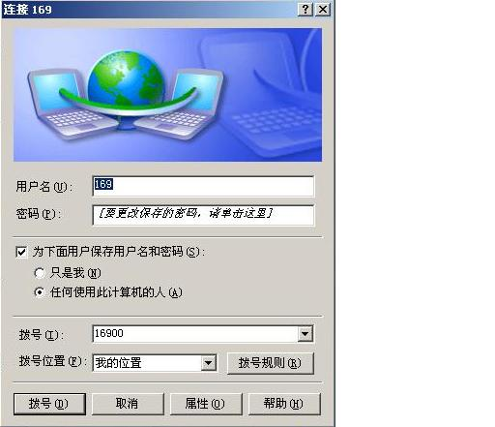
链路静止
设备之间无链路
LCP 配置
协商失败
物理层连接建立
LCP 链路
终止
链路建立
物理链路
LCP 配置协商
鉴别失败
链路终止
鉴别
LCP 链路
鉴别成功或无需鉴别
链路故障或
关闭请求
网络层协议
已鉴别的 LCP 链路
NCP 配置协商
链路打开
已鉴别的 LCP 链路
和 NCP 链路
PPP 协议的状态图

Slide 51
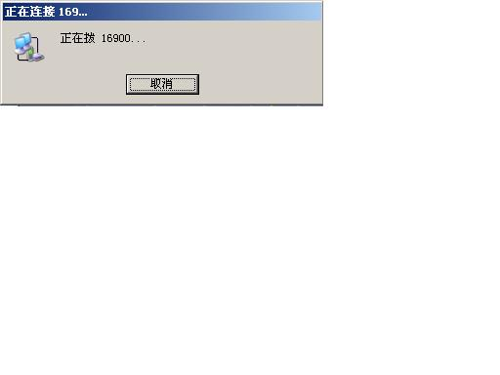
链路静止
设备之间无链路
LCP 配置
协商失败
物理层连接建立
LCP 链路
终止
链路建立
物理链路
LCP 配置协商
鉴别失败
链路终止
鉴别
LCP 链路
鉴别成功或无需鉴别
链路故障或
关闭请求
网络层协议
已鉴别的 LCP 链路
NCP 配置协商
链路打开
已鉴别的 LCP 链路
和 NCP 链路
PPP 协议的状态图

Slide 52
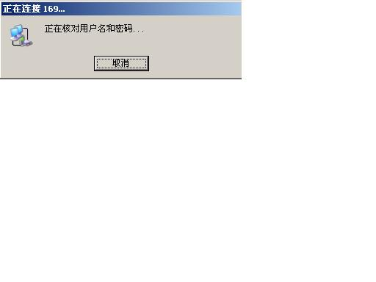
链路静止
设备之间无链路
LCP 配置
协商失败
物理层连接建立
LCP 链路
终止
链路建立
物理链路
LCP 配置协商
鉴别失败
链路终止
鉴别
LCP 链路
鉴别成功或无需鉴别
链路故障或
关闭请求
网络层协议
已鉴别的 LCP 链路
NCP 配置协商
链路打开
已鉴别的 LCP 链路
和 NCP 链路
PPP 协议的状态图

Slide 53
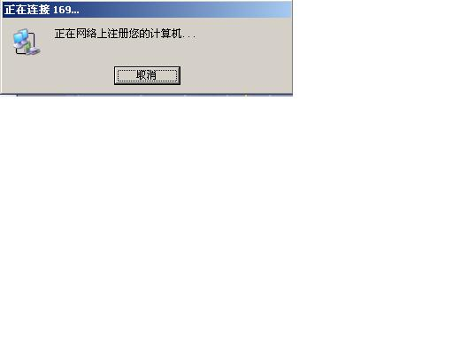
链路静止
设备之间无链路
LCP 配置
协商失败
物理层连接建立
LCP 链路
终止
链路建立
物理链路
LCP 配置协商
鉴别失败
链路终止
鉴别
LCP 链路
鉴别成功或无需鉴别
链路故障或
关闭请求
网络层协议
已鉴别的 LCP 链路
NCP 配置协商
链路打开
已鉴别的 LCP 链路
和 NCP 链路
PPP 协议的状态图

Slide 54
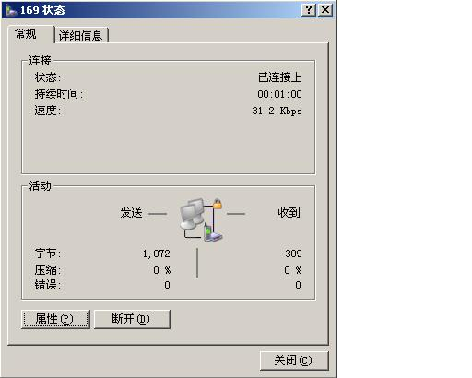
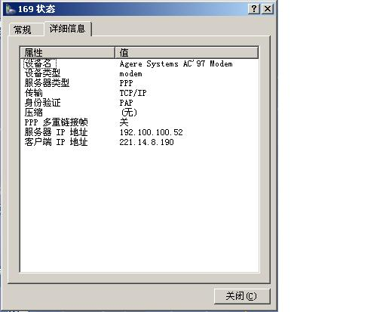
链路静止
设备之间无链路
LCP 配置
协商失败
物理层连接建立
LCP 链路
终止
链路建立
物理链路
LCP 配置协商
鉴别失败
链路终止
鉴别
LCP 链路
鉴别成功或无需鉴别
链路故障或
关闭请求
网络层协议
已鉴别的 LCP 链路
NCP 配置协商
链路打开
已鉴别的 LCP 链路
和 NCP 链路
PPP 协议的状态图

Slide 55
第5次课课后探究问题
PPP协议还可以用于什么地方？
PPPoE是什么？
“E”的含义是什么？

